Slide 1
Imieniny u Świętego Mikołaja
03.12.2018r Tygryski w Teatrze

Slide 2
Dzisiaj nasze przedszkolaki były w świetnym nastroju. W ramach prezentu Mikołajkowego wybrały się do teatru Kamienica na przedstawienie pt. „Imieniny u Świętego Mikołaja”. Sztuka zachwyciła wszystkich, była nieprzewidywalna i zachęcała do aktywnego uczestnictwa, zarówno małych jak i dużych widzów.
Jedno z naszych Tygrysków miało okazje wystąpić na scenie w roli pomocnika Mikołaja, za co zostało nagrodzone gromkimi brawami.
Po zakończeniu spektaklu pełni wrażeń wróciliśmy szczęśliwie do przedszkola.

Slide 3
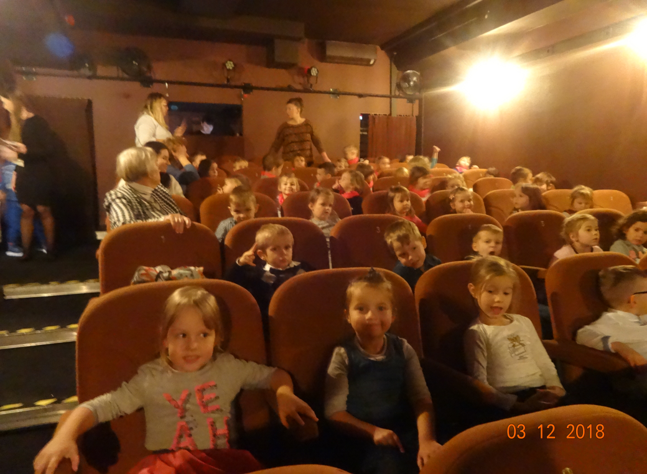
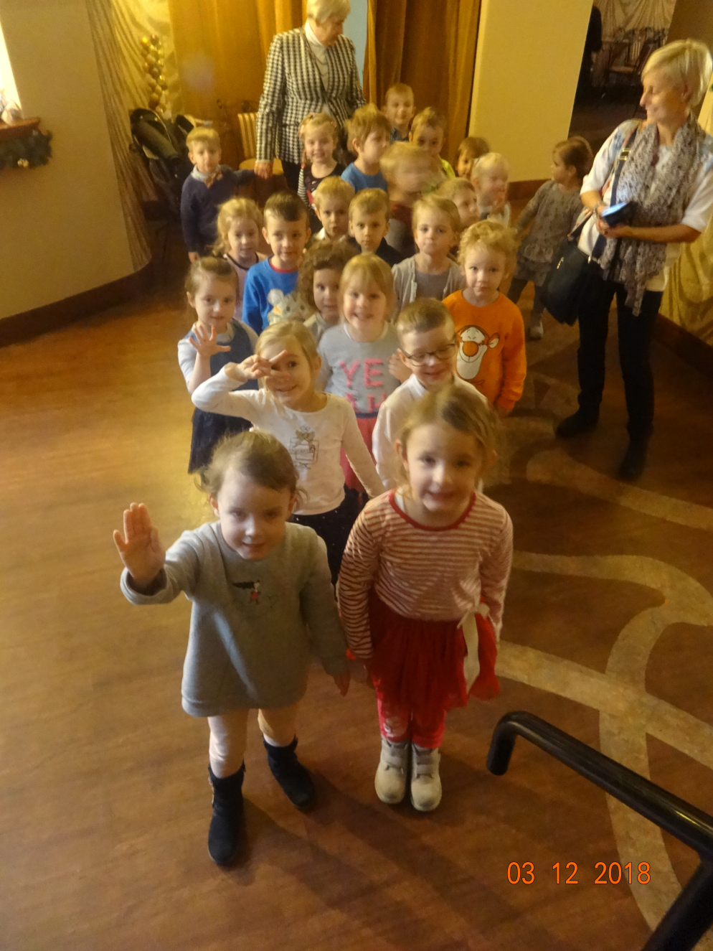
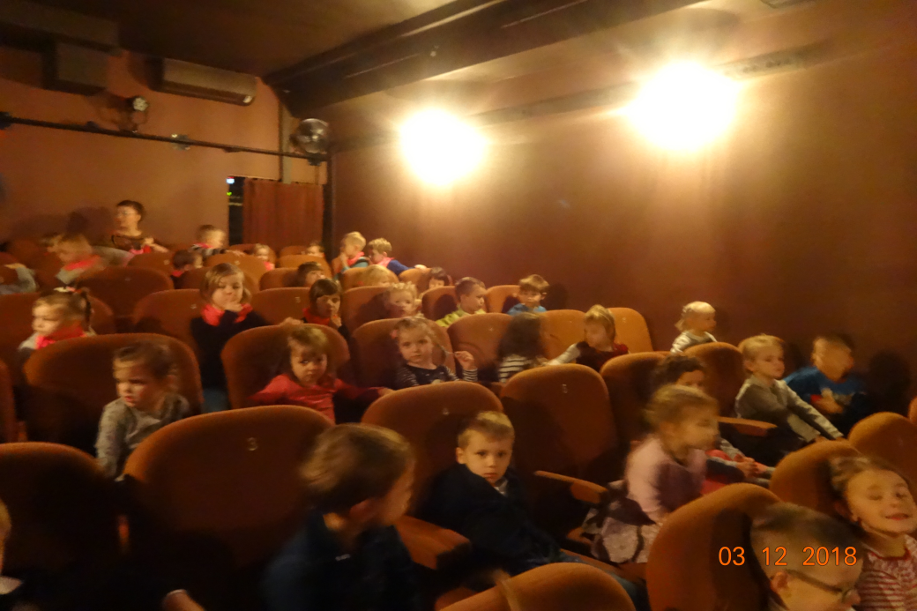

Slide 4
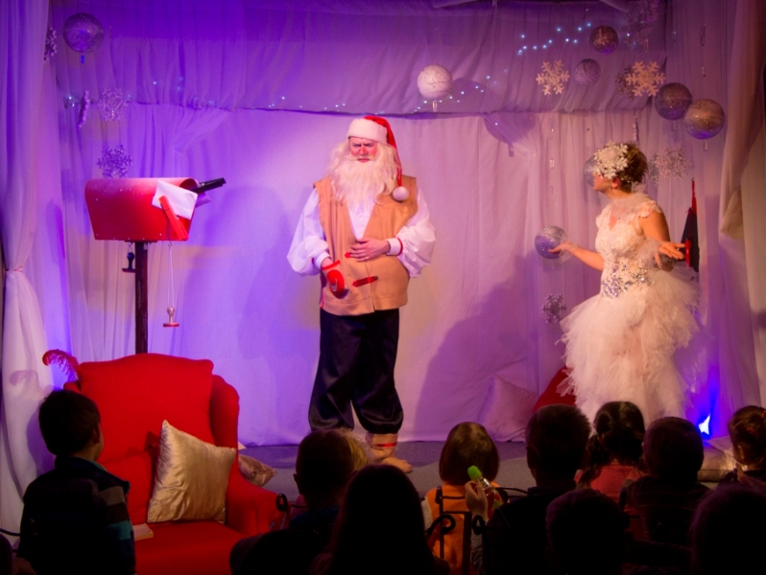
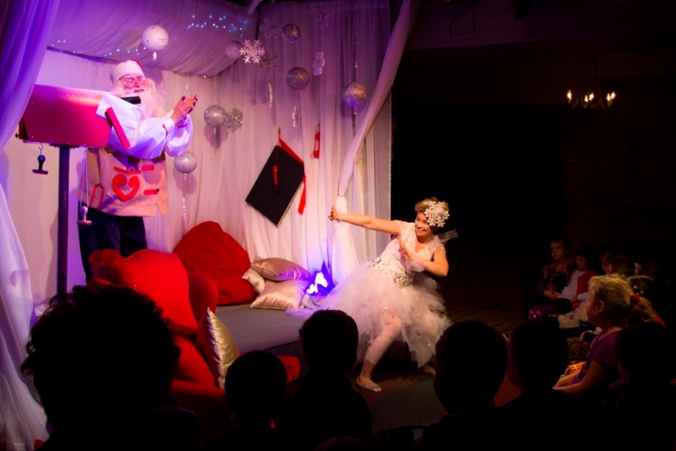
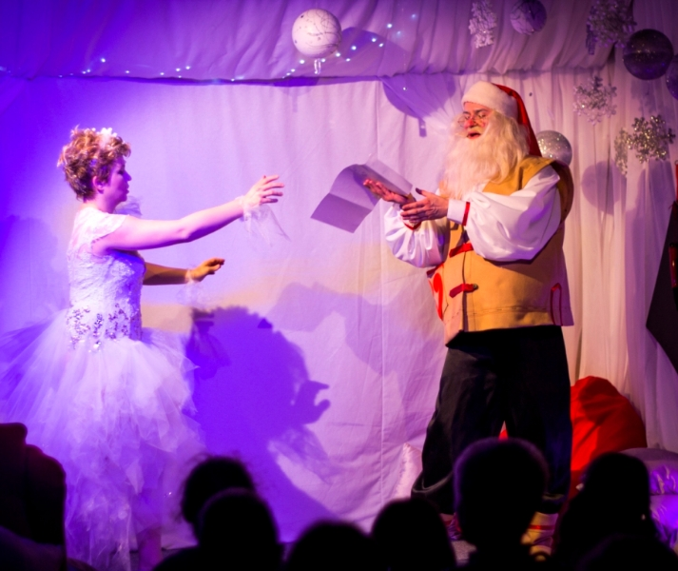

Slide 5
